Slide 1
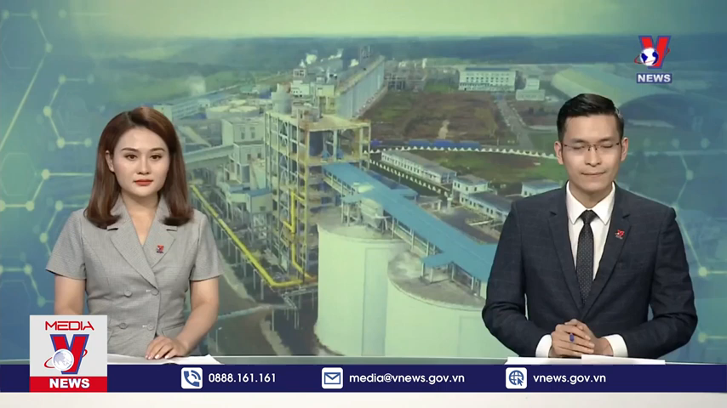
Mở đầu
Quan sát video clip, hãy cho biết video clip nói đến việc khai thác loại khoáng sản nào? Loại khoáng sản này phân bố ở vùng nào của nước ta?
KHAI THÁC BÔ-XÍT Ở TÂY NGUYÊN

Slide 2


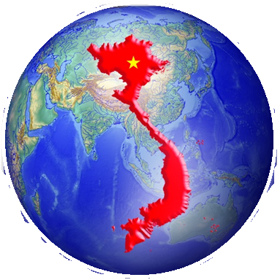


KHOÁNG SẢN VIỆT NAM
BÀI 3
GV dạy: Nguyễn Thị Dung
Lớp dạy: 8A4,8A5
ĐỊA LÍ 8

Slide 3
NỘI DUNG BÀI HỌC
1
ĐẶC ĐIỂM CHUNG CỦA KHOÁNG SẢN VIỆT NAM
2
ĐẶC ĐIỂM PHÂN BỐ CÁC LOẠI KHOÁNG SẢN CHỦ YẾU
3
SỬ DỤNG HỢP LÍ TÀI NGUYÊN KHOÁNG SẢN
4
LUYỆN TẬP VÀ VẬN DỤNG

Slide 4


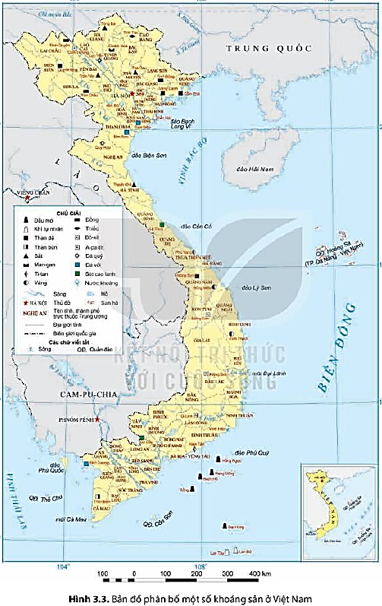
BÀI 3
1
ĐẶC ĐIỂM CHUNG CỦA KHOÁNG SẢN VIỆT NAM
Quan sát hình 3.3 và kênh chữ SGK, em hãy chứng minh khoáng sản nước ta khá phong phú và đa dạng.
- Có trên 5000 mỏ và điểm quặng của hơn 60 loại khoáng sản khác nhau.
- Một số loại khoáng sản: dầu mỏ, khí tự nhiên, than đá, than bùn, sắt, mangan, titan, vàng, đồng, thiếc, bô-xit, apatit, đá quý, đá vôi, sét, cao lanh, nước khoáng.

Slide 5
BÀI 3
1
ĐẶC ĐIỂM CHUNG CỦA KHOÁNG SẢN VIỆT NAM
Quan sát hình 3.3 và kênh chữ SGK, em hãy cho biết khoáng sản nước ta chia làm mấy nhóm? Tên các khoáng sản của từng nhóm.
3 nhóm
Khoáng sản năng lượng: than đá, dầu mỏ, khí tự nhiên,….
Khoáng sản kim loại: sắt, đồng, bô-xit, man-gan, đất hiếm,...
Khoáng sản phi kim loại: a-pa-tit, đá vôi, sét, cao lanh,…

Slide 6
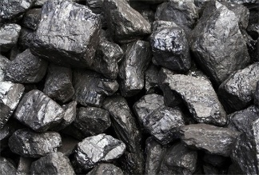

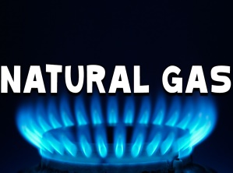
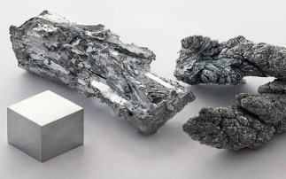
BÀI 3
1
ĐẶC ĐIỂM CHUNG CỦA KHOÁNG SẢN VIỆT NAM
Quan sát các hình ảnh và kênh chữ SGK, cho biết phần lớn khoáng sản nước ta có trữ lượng như thế nào? Kể tên các khoáng sản có trữ lượng lớn ở nước ta.
Than đá
Dầu mỏ
- Phần lớn các mỏ khoáng sản ở nước ta có trữ lượng trung bình và nhỏ.
- Một số loại khoáng sản có trữ lượng lớn như: than đá, dầu mỏ, khí tự nhiên, sắt, bô-xit,...
Khí tự nhiên
Sắt

Slide 7
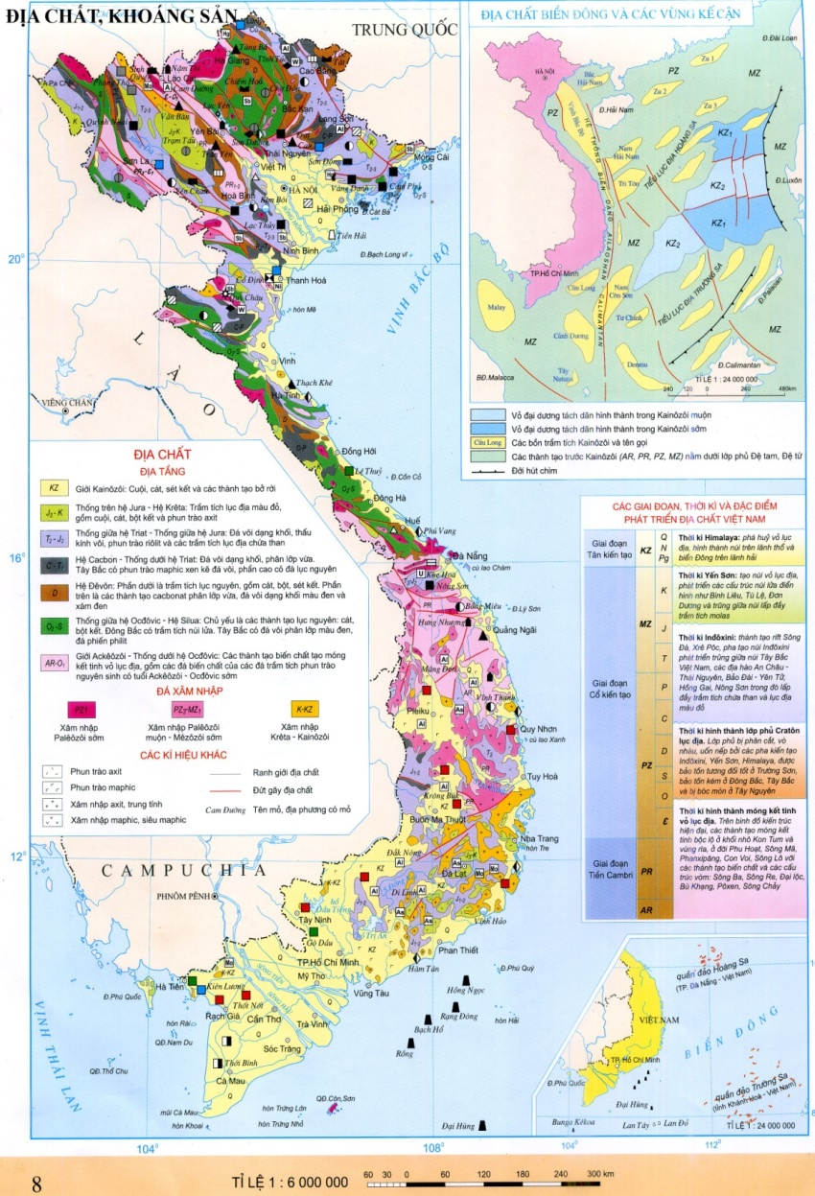
BÀI 3
1
ĐẶC ĐIỂM CHUNG CỦA KHOÁNG SẢN VIỆT NAM
Quan sát Atlat tr8 và kênh chữ SGK, em hãy giải thích vì sao khoáng sản nước ta lại phong phú và đa dạng?
Lịch sử phát triển địa chất lâu dài và phức tạp qua 3 giai đoạn: Tiền Cambri, Cổ kiến tạo và Tân kiến tạo.
Vị trí địa lí nước ta nằm ở nơi giao nhau giữa 2 vành đai sinh khoáng lớn là Thái Bình Dương và Địa Trung Hải.

Slide 8
BÀI 3
1
ĐẶC ĐIỂM CHUNG CỦA KHOÁNG SẢN VIỆT NAM
Quan sát hình 3.3 và kênh chữ SGK, em hãy cho biết khoáng sản nước ta phân bố như thế nào?
Khoáng sản nước ta phân bố ở nhiều nơi, nhưng tập trung chủ yếu ở miền Bắc, miền Trung và Tây Nguyên.

Slide 9
BÀI 3
1
ĐẶC ĐIỂM CHUNG CỦA KHOÁNG SẢN VIỆT NAM
- Cơ cấu: Khoáng sản nước ta khá phong phú và đa dạng: hơn 60 loại khoáng sản khác nhau như khoáng sản: năng lượng, kim loại, phi kim loại.
- Quy mô: phần lớn các mỏ khoáng sản ở nước ta có trữ lượng trung bình và nhỏ.
- Phân bố: Khoáng sản nước ta phân bố ở nhiều nơi, nhưng tập trung chủ yếu ở miền Bắc, miền Trung và Tây Nguyên.

Slide 10
BÀI 3
Do Việt Nam nằm liền kề các vành đai sinh khoáng đồng thời có lịch sử phát triển địa chất lâu dài và phức tạp nên có nhiều loại khoáng sản.
- Các mỏ nội sinh thường hình thành ở các vùng đứt gãy sâu, uốn nếp mạnh có hoạt động macma xâm nhập hoặc phun trào như vùng núi Đông Bắc,vùng núi Tây Bắc, dãy Trường Sơn.
-Các mỏ ngoại sinh hình thành từ quá trình trầm tích tại các vùng biển nông,vùng bờ biển hoặc vùng trũng được bồi đắp, lắng đọng vật liệu từ các vùng uốn nếp cổ có chứa quặng..

Slide 11
BÀI 3
2
ĐẶC ĐIỂM PHÂN BỐ CÁC LOẠI KHOÁNG SẢN
CHỦ YẾU
Quan sát hình 3.3 và kênh chữ SGK, em hãy cho biết trữ lượng và xác định sự phân bố của than đá, dầu mỏ và khí tự nhiên ở nước ta.
- Than đá: Tổng trữ lượng khoảng 7 tỉ tấn, phân bố ở bể than Quảng Ninh.
- Dầu mỏ và khí tự nhiên: Tổng trữ lượng khoảng 10 tỉ tấn dầu quy đổi, phân bố ở vùng thềm lục địa phía đông nam.

Slide 12
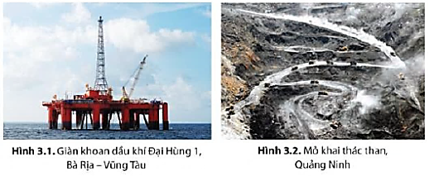

Slide 13
BÀI 3
2
ĐẶC ĐIỂM PHÂN BỐ CÁC LOẠI KHOÁNG SẢN
CHỦ YẾU
Quan sát hình 3.3 và kênh chữ SGK, em hãy cho biết trữ lượng và xác định sự phân bố của bô-xít và sắt ở nước ta.
- Bô-xít: Tổng trữ lượng khoảng 9,6 tỉ tấn, phân bố ở Tây Nguyên (Đắk Nông, Lâm Đồng, Gia Lai, Kon Tum,...), ngoài ra còn có ở một số tỉnh phía bắc (Lạng Sơn, Cao Bằng, Hà Giang,...).
- Sắt: Tổng trữ lượng khoảng 1,1 tỉ tấn, phân bố ở ở khu vực Đông Bắc (Thái Nguyên, Lào Cai, Hà Giang),... và Bắc Trung Bộ (Hà Tĩnh).

Slide 14
BÀI 3
2
ĐẶC ĐIỂM PHÂN BỐ CÁC LOẠI KHOÁNG SẢN
CHỦ YẾU
Quan sát hình 3.3 và kênh chữ SGK, em hãy cho biết trữ lượng và xác định sự phân bố của A-pa-tít, ti-tan và đá vôi ở nước ta.
- A-pa-tít: Tổng trữ lượng khoảng 2 tỉ tấn, phân bố ở Lào Cai.
- Ti-tan: Tổng trữ lượng khoảng 663 triệu tấn, phân bố ở ở ven biển từ Quảng Ninh đến Bà Rịa - Vũng Tàu.
- Đá vôi: Tổng trữ lượng lên đến 8 tỉ tấn, phân bố ở ở vùng núi phía Bắc và Bắc Trung Bộ.

Slide 15
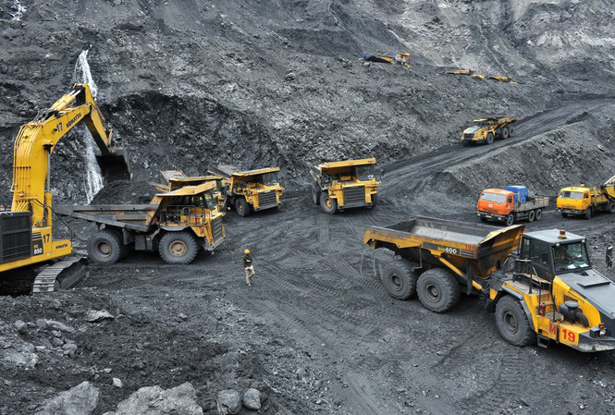
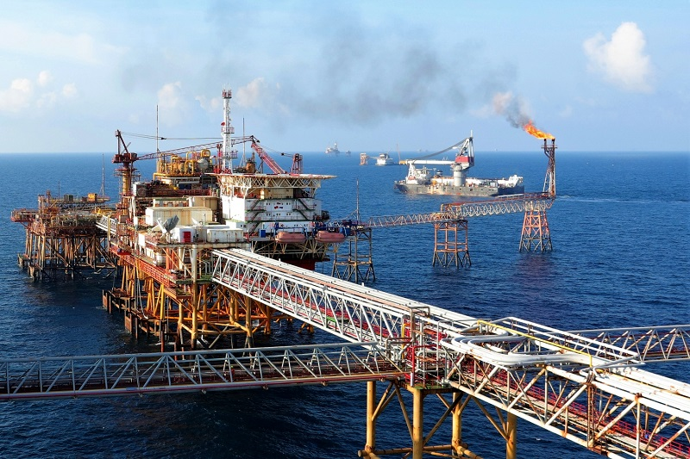
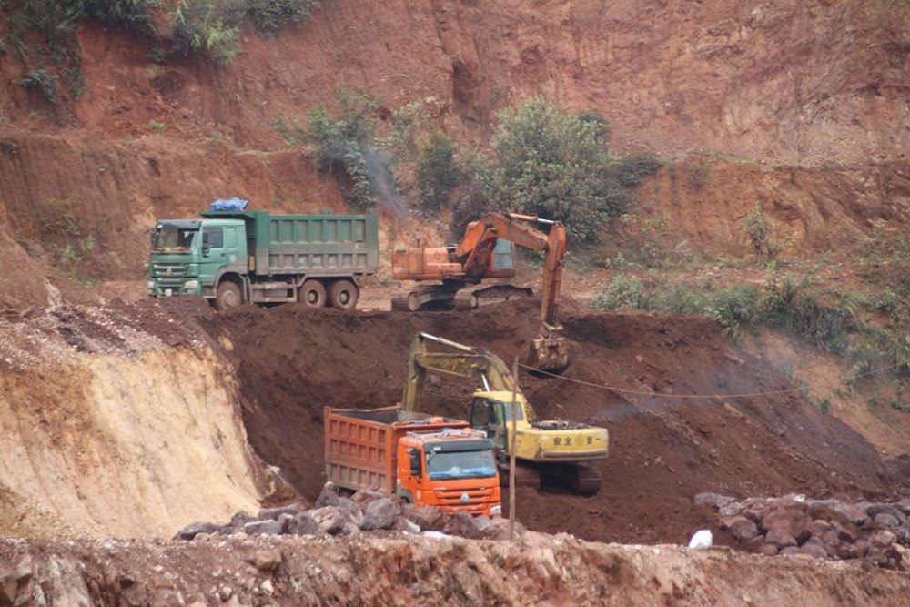
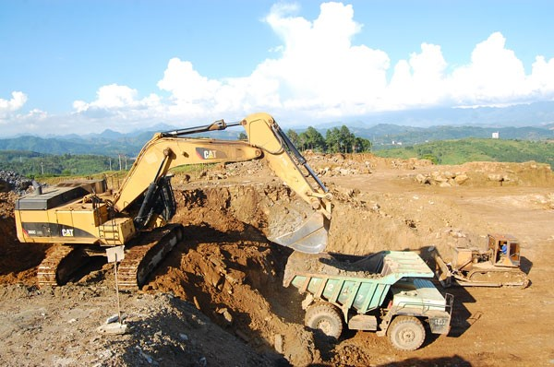
BÀI 3
2
ĐẶC ĐIỂM PHÂN BỐ CÁC LOẠI KHOÁNG SẢN
CHỦ YẾU
Khai thác than ở Quảng Ninh
Khai thác dầu khí ở thềm lục địa
Khai thác sắt ở Thái Nguyên
Khai thác A-pa-tít ở Lào Cai

Slide 16
BÀI 3
2
ĐẶC ĐIỂM PHÂN BỐ CÁC LOẠI KHOÁNG SẢN
CHỦ YẾU
Quan sát Atlat tr8 và kênh chữ SGK, giải thích sự phân bố khoáng sản ở nước ta.
- Sự phân bố khoáng sản ở nước ta có liên quan chặt chẽ với sự phân hoá phức tạp, đa dạng của các hoạt động địa chất nội sinh và ngoại sinh.
- Các mỏ khoáng sản nội sinh thường tập trung tại các đứt gãy sâu với hoạt động uốn nếp và mac-ma diễn ra mạnh mẽ.
- Các khoáng sản ngoại sinh thường tập trung ở vùng biển nông, thềm lục địa hoặc vùng trũng trong nội địa.

Slide 17
Các loại khoáng sản chủ yếu:
Than đá. Dầu mỏ và khí tự nhiên. Bô-xít. Sắt.A-pa-tít.Ti-tan. Đá vôi.
Trữ lượng:
- Than đá: Tổng trữ lượng khoảng 7 tỉ tấn.
- Dầu mỏ và khí tự nhiên: Tổng trữ lượng khoảng 10 tỉ tấn dầu quy đổi.
- Bô-xít: Tổng trữ lượng khoảng 9,6 tỉ tấn.
- Sắt: Tổng trữ lượng khoảng 1,1 tỉ tấn.
- A-pa-tít: Tổng trữ lượng khoảng 2 tỉ tấn.
- Ti-tan: Tổng trữ lượng khoảng 663 triệu tấn.
- Đá vôi: Tổng trữ lượng lên đến 8 tỉ tấn.
Phân bố:
- Than đá: ở bể than Quảng Ninh.
- Dầu mỏ và khí tự nhiên: ở vùng thềm lục địa phía đông nam.
- Bô-xít: ở Tây Nguyên (Lâm Đồng, Gia Lai, Quảng Ngãi,...), ngoài ra còn có ở một số tỉnh phía bắc (Lạng Sơn, Cao Bằng, Tuyên Quang,...).
- Sắt: ở khu vực Đông Bắc (Thái Nguyên, Lào Cai, Tuyên Quang),... và Bắc Trung Bộ (Hà Tĩnh).
- A-pa-tít: ở Lào Cai.
- Ti-tan: ở ven biển từ Quảng Ninh đến thành phố Hồ Chí Minh.
- Đá vôi: ở vùng núi phía Bắc và Bắc Trung Bộ.

Slide 18
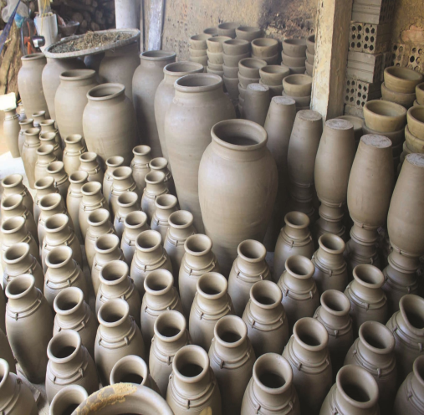
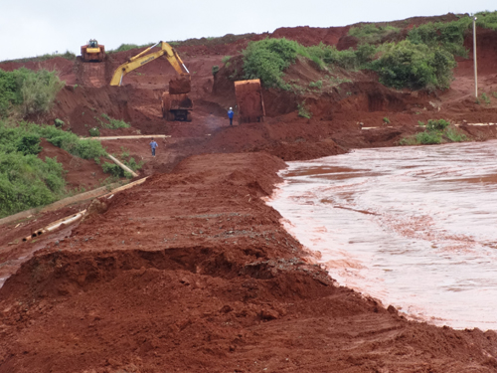
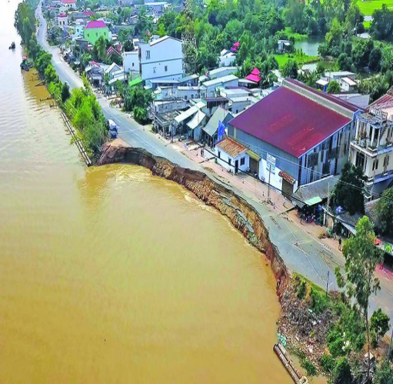
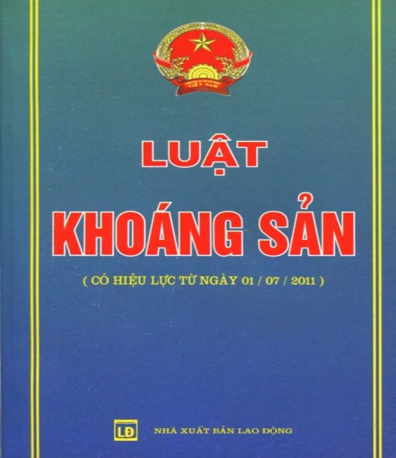
BÀI 3
3
SỬ DỤNG HỢP LÍ TÀI NGUYÊN KHOÁNG SẢN
HOẠT ĐỘNG NHÓM
Thời gian: 5 phút
NHIỆM VỤ
* NHÓM 1, 2, 3: Quan sát các hình ảnh và kênh chữ SGK, Nêu vai trò của tài nguyên khoáng sản, hiện trạng khai thác và sử dụng tài nguyên khoáng sản nước ta. Giải thích nguyên nhân.
* NHÓM 4,5,6: Quan sát các hình ảnh và kênh chữ SGK, việc khai thác và sử dụng tài nguyên khoáng sản chưa hợp lí gây ra những hậu quả gì? Lấy ví dụ cụ thể để chứng minh. Nêu các biện pháp sử dụng hợp lí tài nguyên khoáng sản nước ta.
Bình gốm làm bằng
đá vôi
Khai thác Bô-xít trái phép ở Tây Nguyên
Sạt lở sông Hậu do khai thác cát

Slide 19
BÀI 3
3
SỬ DỤNG HỢP LÍ TÀI NGUYÊN KHOÁNG SẢN
Vai trò: Cung cấp nguyên liệu, nhiên liệu cho nhiều ngành công nghiệp cũng như đảm bảo an ninh năng lượng cho quốc gia, phát triển kinh tế và đời sống.
Hiện trạng: Khai thác và sử dụng khoáng sản còn chưa hợp lí.
Nguyên nhân: Khai thác quá mức, bừa bãi, trái phép, công nghệ khai thác còn lạc hậu.

Slide 20
BÀI 3
3
SỬ DỤNG HỢP LÍ TÀI NGUYÊN KHOÁNG SẢN
Hậu quả: Gây lãng phí, ảnh hưởng xấu đến môi trường và phát triển bền vững. Bên cạnh đó, một số loại khoáng sản bị khai thác quá mức dẫn tới nguy cơ cạn kiệt.
Ví dụ: Sạt lở sông Hậu do khai thác cát, ô nhiễm biển do khai thác dầu ở thềm lục địa phía nam.
Giải pháp: Phát triển các hoạt động điều tra, thăm dò; khai thác, chế biến, đẩy mạnh đầu tư với công nghệ tiên tiến, thiết bị hiện đại, phát triển công nghiệp chế biến, bảo vệ khoáng sản chưa khai thác và sử dụng tiết kiệm và tổ chức tuyên truyền, phổ biến, giáo dục pháp luật.

Slide 21

BÀI 3
3
SỬ DỤNG HỢP LÍ TÀI NGUYÊN KHOÁNG SẢN
- Hiện trạng: việc khai thác và sử dụng còn chưa hợp lí.
- Nguyên nhân: khai thác quá mức, bừa bãi, trái phép, công nghệ khai thác còn lạc hậu,...
- Hậu quả: gây lãng phí, cạn kiệt, ảnh hưởng xấu đến môi trường và phát triển bền vững.
- Giải pháp:
+ Phát triển các hoạt động điều tra, thăm dò; khai thác, chế biến giảm thiểu tác động tiêu cực đến môi trường sinh thái và cảnh quan.
+ Đẩy mạnh đầu tư với công nghệ tiên tiến, thiết bị hiện đại.
+ Phát triển công nghiệp chế biến.
+ Bảo vệ khoáng sản chưa khai thác và sử dụng tiết kiệm tài nguyên khoáng sản
+ Tổ chức tuyên truyền, phổ biến, giáo dục pháp luậttrong hoạt động khai thác và sử dụng khoáng sản.

Slide 22
BÀI 3
EM CÓ BIẾT?
LUẬT KHOÁNG SẢN VIỆT NAM
Điều 8. Những hành vi bị cấm
1. Lợi dụng hoạt động khoáng sản xâm phạm lợi ích của Nhà nước, quyền và lợi ích hợp pháp của tổ chức, cá nhân.
2. Lợi dụng thăm dò để khai thác khoáng sản.
3. Thực hiện điều tra cơ bản địa chất về khoáng sản, hoạt động khoáng sản khi chưa được cơ quan quản lý nhà nước có thẩm quyền cho phép.
4. Cản trở trái pháp luật hoạt động điều tra cơ bản địa chất về khoáng sản, hoạt động khoáng sản.
5. Cung cấp trái pháp luật thông tin về khoáng sản thuộc bí mật nhà nước.
6. Cố ý hủy hoại mẫu vật địa chất, khoáng sản có giá trị hoặc quý hiếm.
7. Các hành vi khác theo quy định của pháp luật.

Slide 23
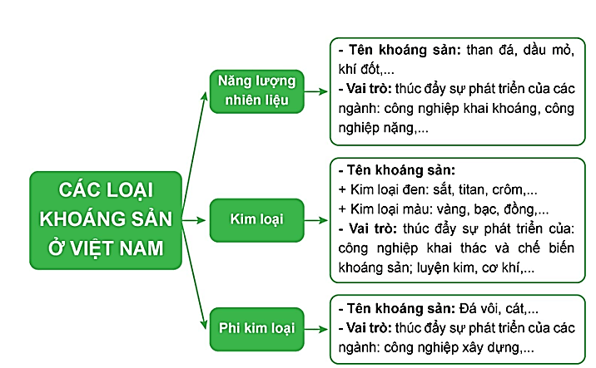
BÀI 3
4
LUYỆN TẬP VÀ VẬN DỤNG
a. Luyện tập
Dựa vào kiến thức đã học, hãy vẽ sơ đồ thể hiện sự đa dạng của tài nguyên khoáng sản Việt Nam.

Slide 24
BÀI 3
4
LUYỆN TẬP VÀ VẬN DỤNG
b. Vận dụng
Tìm hiểu về một loại khoáng sản chủ yếu của Việt Nam.

Slide 25
Việt Nam là đất nước có tiềm năng về than khoáng trong đó có 3 loại phổ biến là:
- Than biến chất thấp (lignit - á bitum) ở phần lục địa trong bể than của sông Hồng. Tính đến chiều sâu khoảng 1700m có tài nguyên trữ lượng đạt được 36,960 tỷ tấn. Nếu tính đến độ sâu 3500m thì theo dự báo tổng tài nguyên than đạt tới 210 tỷ tấn.
- Than biến chất trung bình (bitum) được phát hiện ở khu vực Thái Nguyên, vùng sông Đà và Nghệ Tĩnh. Trữ lượng lại không lớn, và chỉ đạt tổng tài nguyên khoảng 80 triệu tấn.
- Than biến chất cao (anthracite) thường phân bố chủ yếu ở các bể than như: Quảng Ninh, Nông Sơn, Thái Nguyên, sông Đà với tổng lượng đạt trên 18 tỷ tấn. Bể than Quảng Ninh là lớn nhất với trữ lượng đạt trên cả 3 tỷ tấn. Phục vụ rất tốt cho các nhu cầu trong nước cũng như xuất khẩu.

